Slide 1
Книжный детектив
Сокерина Ольга Николаевна,
заведующий школьной библиотекой «Средней общеобразовательной школы №12 имени Олега Кошевого»

Slide 2
История одной семьи
Цели:
Создать условия для формирования и применения читательских действий в нестандартных условиях;
Развить интерес к истории своего народа, культурному наследию Республики Коми.

Slide 3
История одной семьи
О времени и пространстве:
Время игры: 1 час (предыстория, работа с материалами, работа с контрольными вопросами, экскурс в литературу);
Возраст участников: 14-18 лет;
Количество участников: 15-20 человек;
4. Пространство: иллюстративный ряд, без текстового сопровождения, рабочие зоны команд.

Slide 4
История одной семьи
О правилах:
Слушай!
Изучай!
Записывай!
Обсуждай!

Slide 5
История одной семьи
Книжный детектив

Slide 6
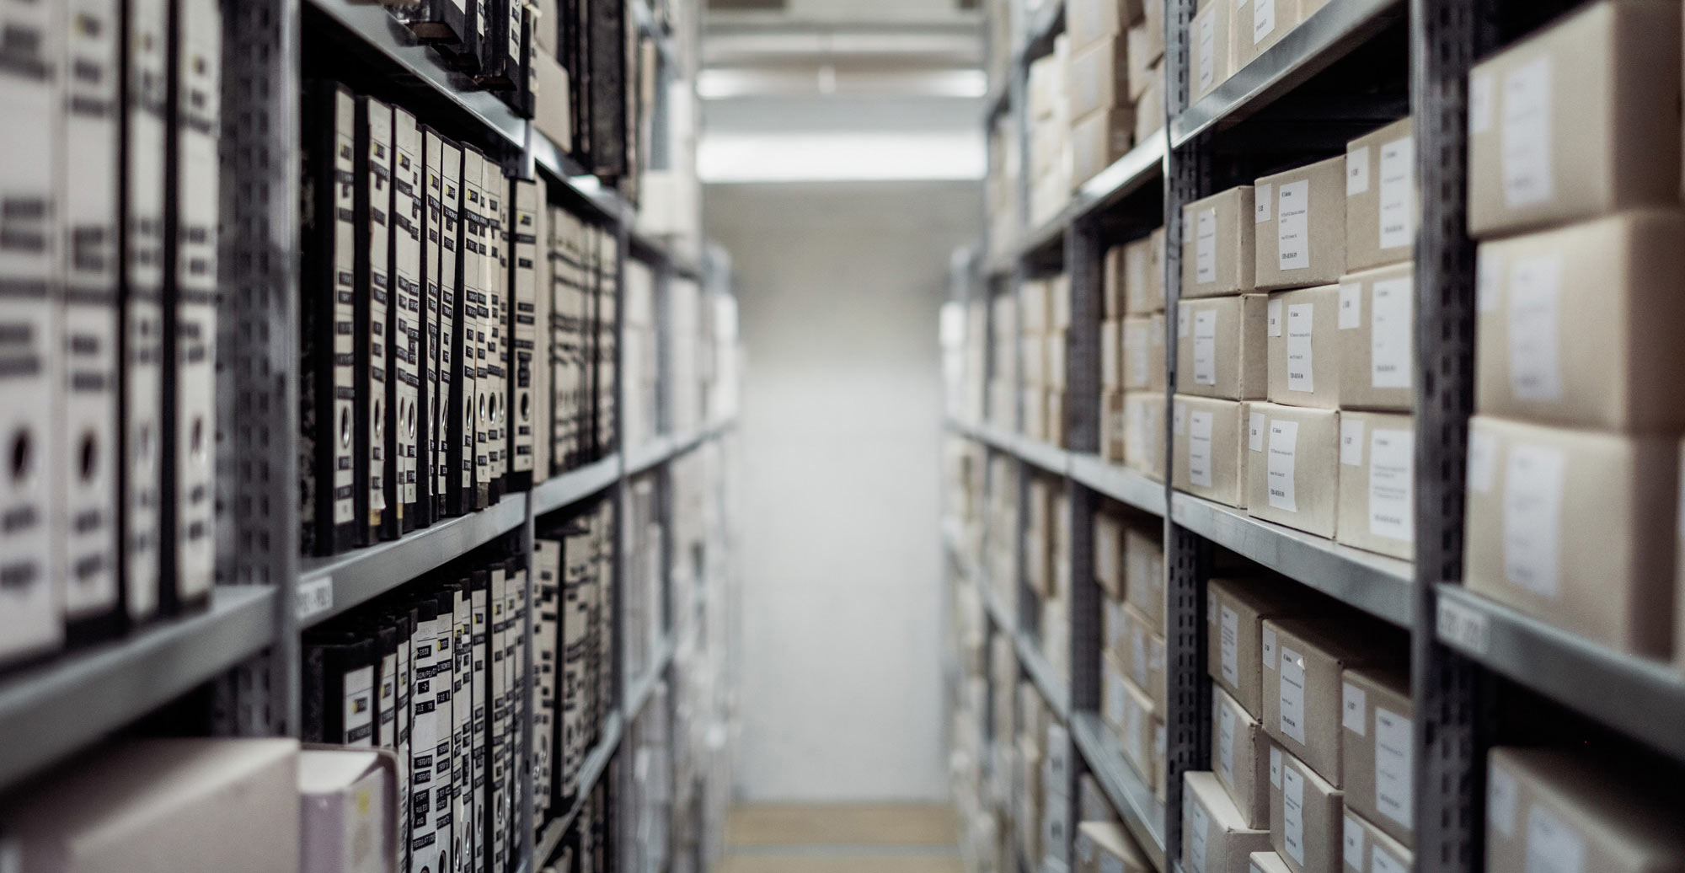
История одной семьи

Slide 7
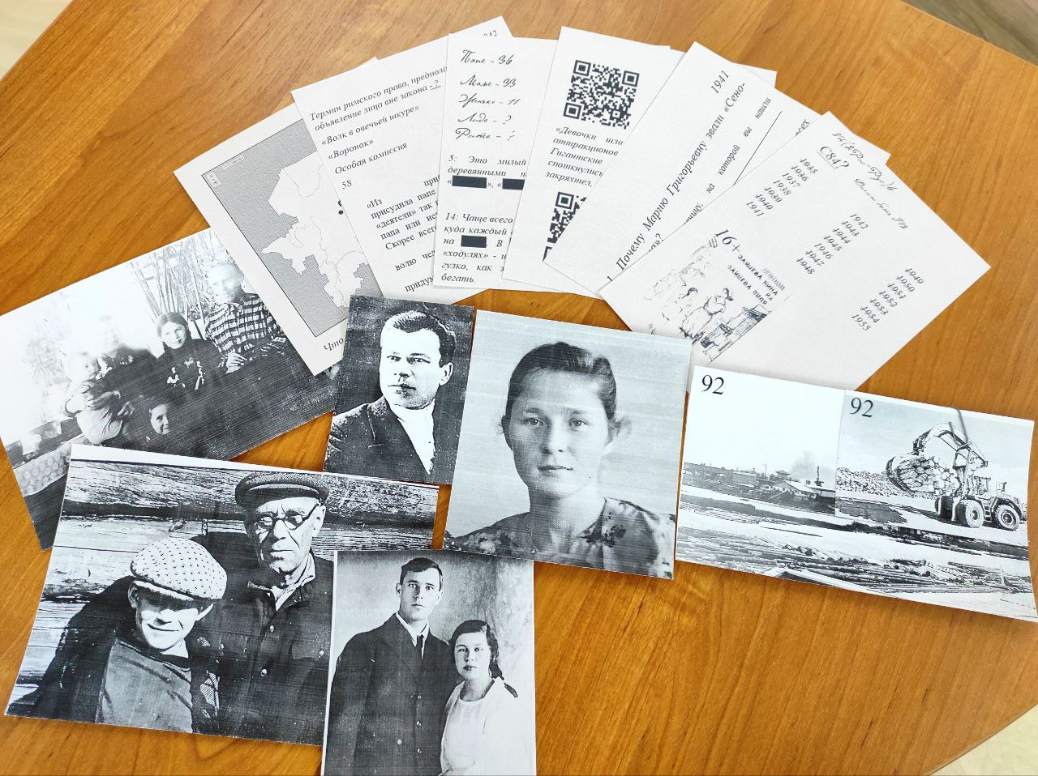
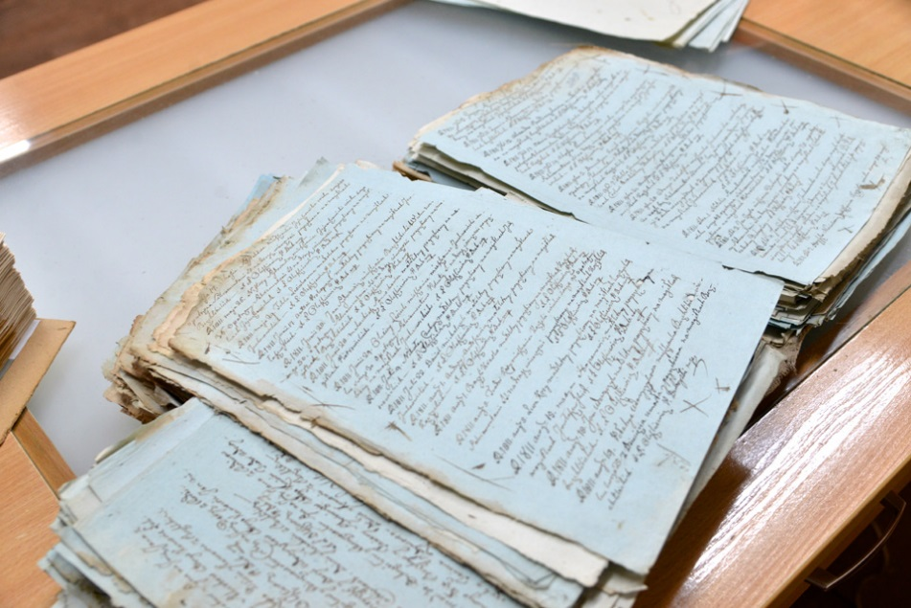
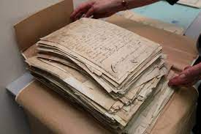
История одной семьи

Slide 8
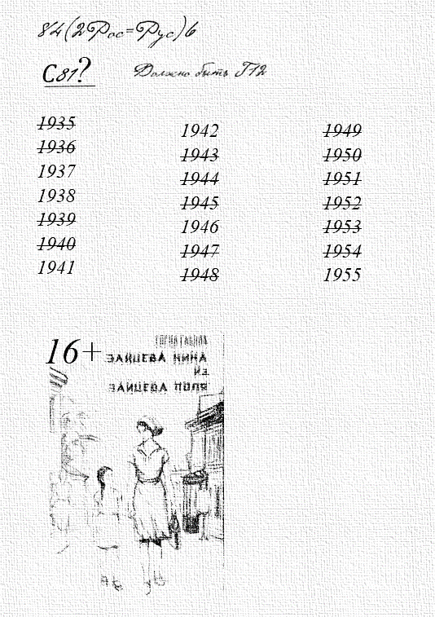
История одной семьи
1?

Slide 9
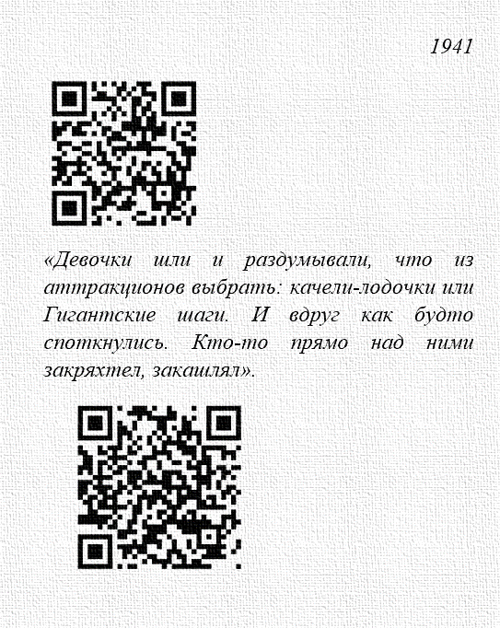
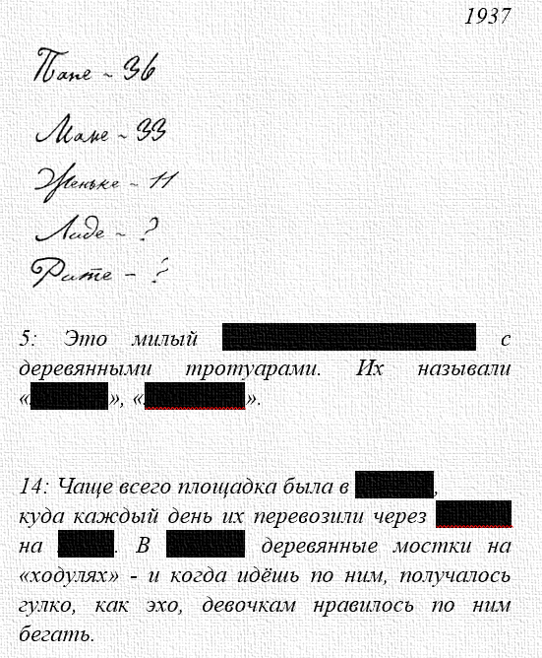
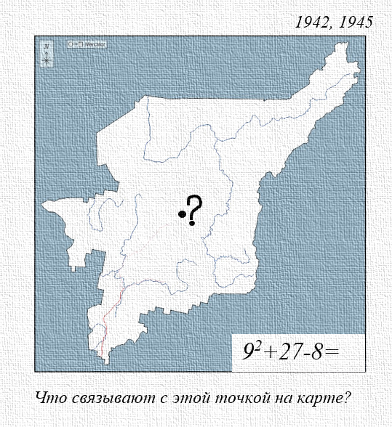
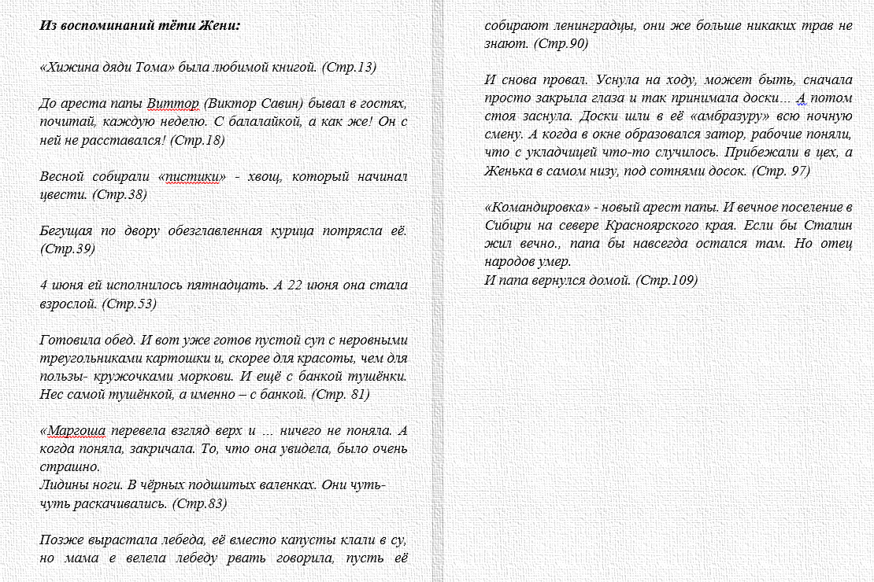
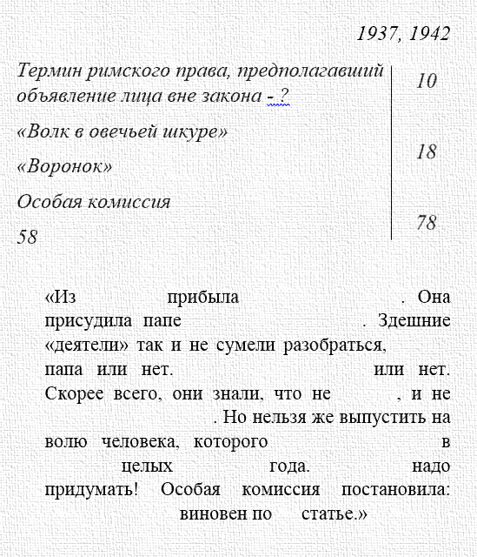
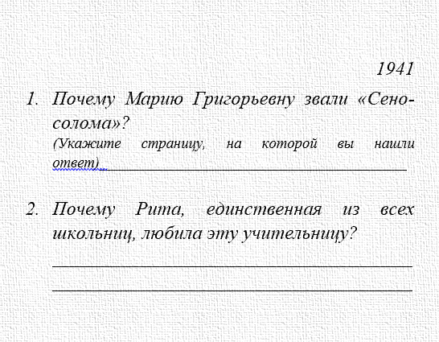
История одной семьи

Slide 10
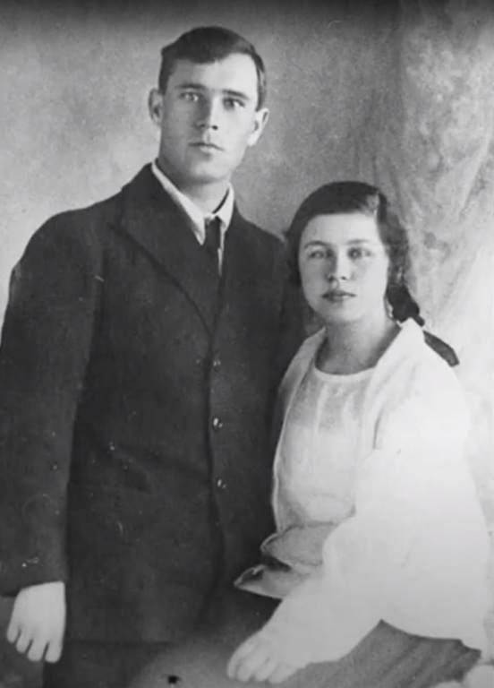
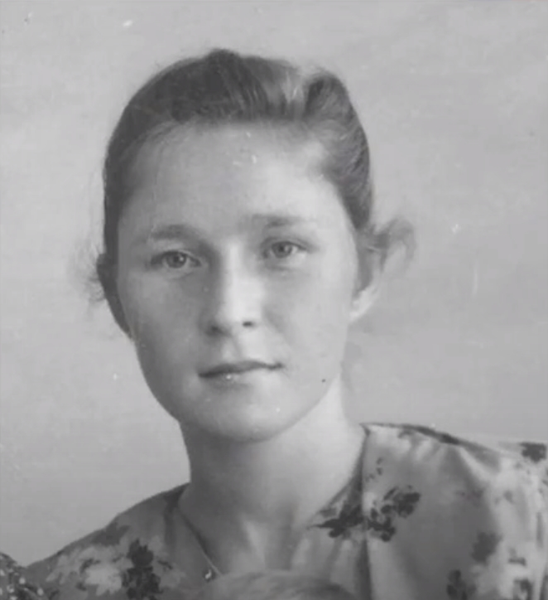
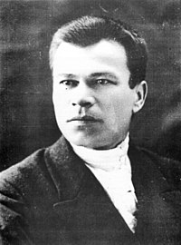
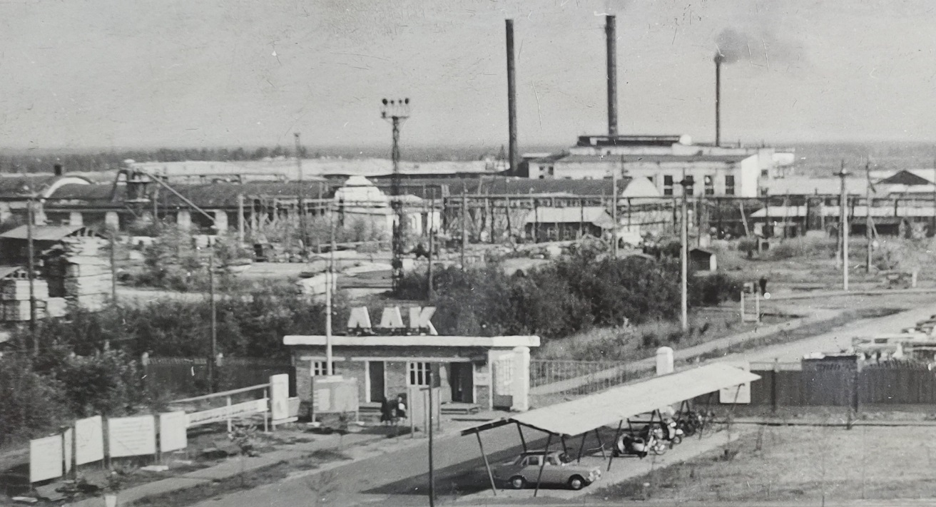
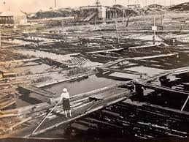
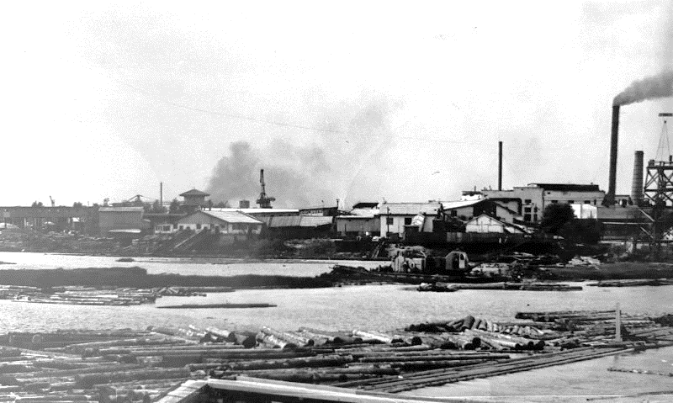
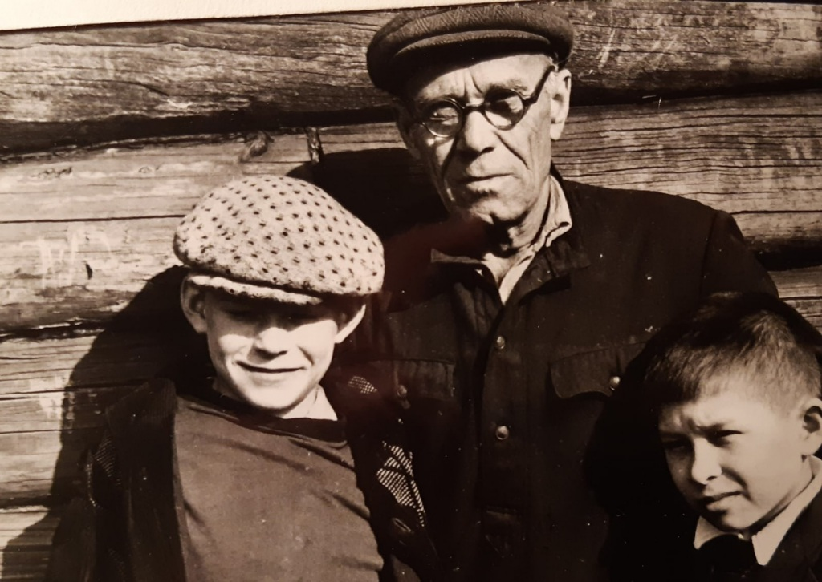
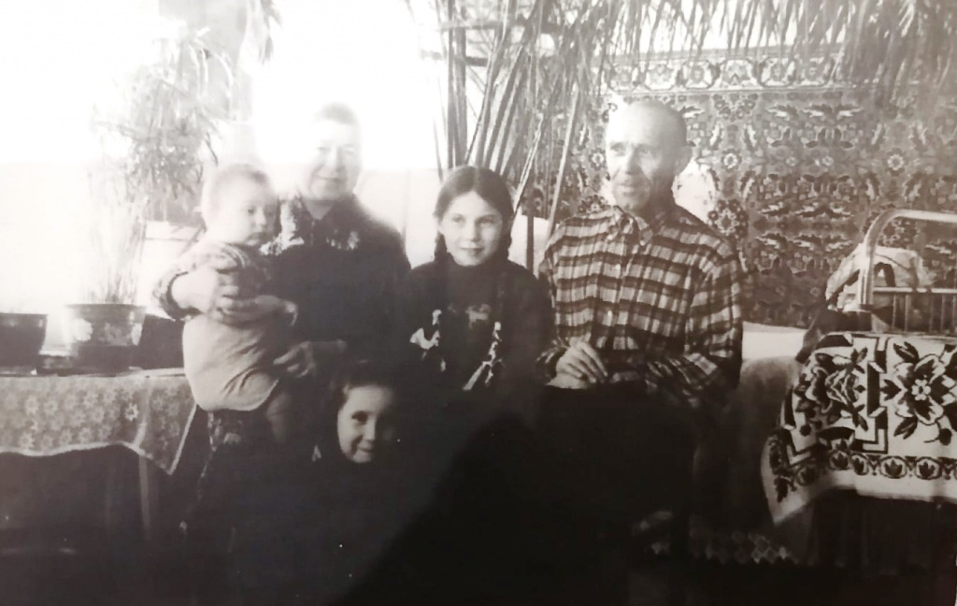
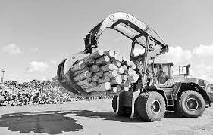
История одной семьи

Slide 11
История одной семьи
О чьей семье идет речь?

Slide 12
История одной семьи
Контрольные вопросы
Как звали отца Жени, Лиды, Риты и Эли?
Где жила их семья?
Какие исторические события им пришлось пережить?
В каком году папа вернулся домой?
Назовите знаменитую внучку, не менее известного Жугыля

Slide 13
История одной семьи
Попов Николай Павлович с внуками
Н.П. Попов с женой М.Н. Поповой

Slide 14
История одной семьи
Николай Попов с женой и внуками. В середине Елена Габова (8 лет). Снизу ее сестра Наташа. Бабушка с внуком Олегом
Дочь Николая Павловича Попова

Slide 15
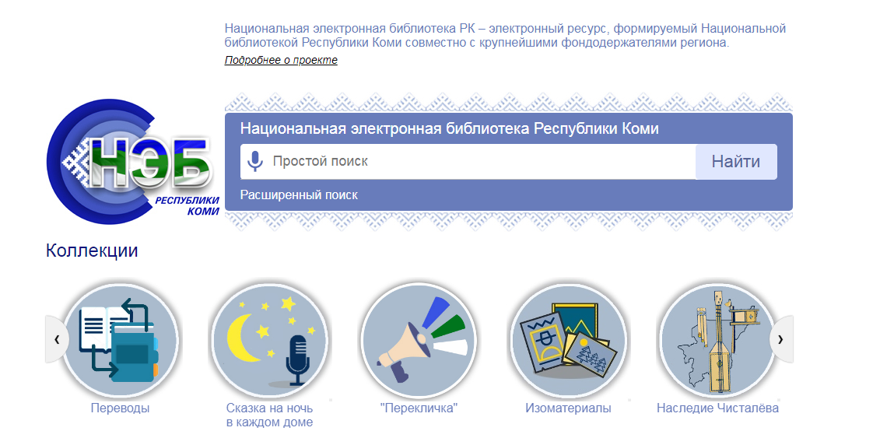
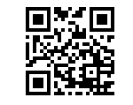
История одной семьи
«Дедушка Жугыль».
Так называется очерк Елены Габовой. Это произведение можно прочитать на сайте «Национальная электронная библиотека Республики Коми».

Slide 16
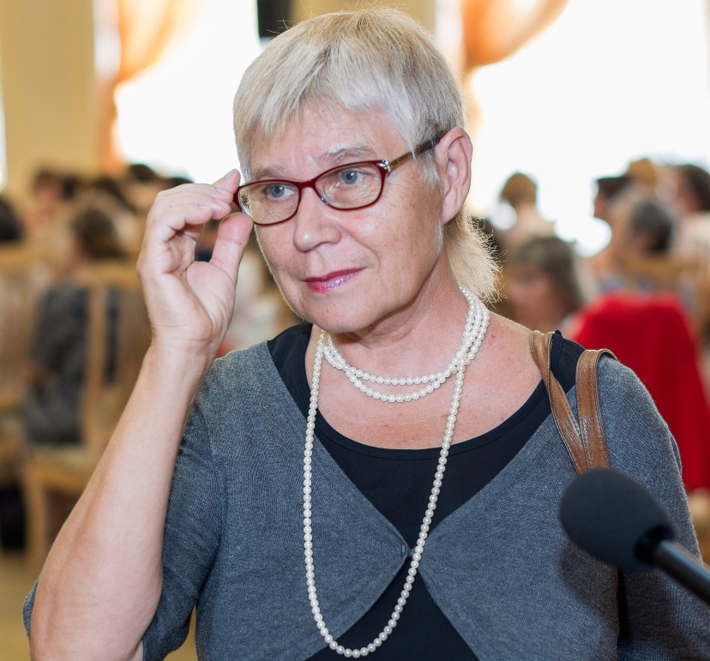
История одной семьи
Елена Габова (Столповская) - писательница, автор книг для детей и подростков, переводчица, Народный писатель Республики Коми. Родилась в Сыктывкаре. Закончила сценарный факультет ВГИКа. Обладатель всероссийских и международных литературных премий. Автор более чем сорока книг.

Slide 17
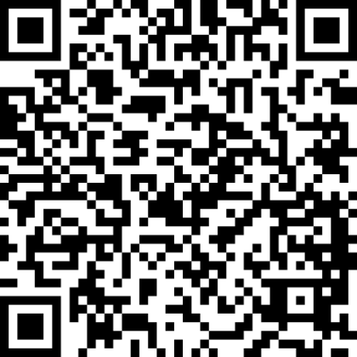
История одной семьи
6 декабря день рождения коми писателя и драматурга Николая Павловича Попова (Жугыля).
Он считается одним из основоположников коми литературы, первый председатель Союза писателей Коми, первый профессиональный журналист в нашей республике.
О жизни и творчестве Николая Попова, его родителях, братьях и сёстрах, жене и детях рассказывает его внучка – народный писатель Республики Коми Елена Габова.

Slide 18
История одной семьи
Об успехах и проблемах
Плюсы:
Знакомство подростков с историей Коми края, его литературой;
Проявление интереса к творчеству конкретного писателя;
Заинтересованность читателей в прочтении текста;
Проявление индивидуальности читателей;
Для участников: не требуется предварительной подготовки.
Минусы:
Недостаток литературы в библиотечном фонде;
Необходимость уложиться в урочную систему.

Slide 20
Школьная библиотека – это не только учебники!

Slide 21
Работа с текстом
– Марга, ищи ёлку! – Командирским тоном скомандовала Женя. – Лидка, и ты тоже ищи!
Не было в доме ёлки! Лида и Рита бродили по комнатам и разводили руками. А Женя нашла!
– Вот наша ёлка! – Женя торжественно подошла к пальме и привязала за нитку к ветке сначала безымянного красноармейца в шлеме, затем пионера Мишу. И правда, пальма сразу стала похожа на ёлочку. Высокая – до потолка. Зелёная и почти что колючая.
Е.Габова «Папа не враг»
(Стр.44)

Slide 22
Работа с текстом
Какое дерево наряжали девочки на Новый год в 1938 году?
4 + 35 + 5

Slide 23
Работа с текстом
Назавтра под пальмой лежали подарки. Три книжки. «Петушок-гребешок» – картонная раскладушка для Риты, «Голубая чашка» Гайдара – Лиде и сказки – для Жени.
– А Эльвирке? – спросила Женя.
– Её ещё не нужен подарок, - сказала мама.
– Нет, так не годится, - Женя нахмурилась. Жене нужно было, чтобы всё делалось «правильно». Рите показалось, сейчас она спросит маму: «Тебе не стыдно?»
– Мамочка, моя книжка – на двоих с Элечкой, – поспешила сказать Рита, – она же быстро растёт! Скора читать научиться.
Е.Габова «Папа не враг»
(Стр.45-46)

Slide 24
1938
Работа с текстом
3:4=?
«Так они встречали тридцать девятый год»

Slide 25
Источники:
1. Габова, Елена. Зайцева Нина из Зайцева поля. Сборник произведений.- Сыктывкар: издательство «Титул», 2022.- 264с.
2. Габова Е.В. Очерк «Дедушка Жугыль» [Электронный ресурс] // ГБУ РК Национальная библиотека Республики Коми// Национальная электронная библиотека Республики Коми (НЭБ РК)
Режим доступа: https://nebrk.ru/
3. «Дедушка Жугыль» [Электронный ресурс] // ГБУ РК Национальная библиотека Республики Коми.
Режим доступа: https://www.youtube.com/watch?v=zCVZrnAtNvI
4. Захаров В. "Жугыль" - значит "угрюмый" / В. Зазаров // Дым Отечества (1996-1997). Сыктывкар. 2006. – С. 198-201. Режим доступа: https://cultmap.nbrkomi.ru/content/menu/1729/Dym-Otechestva-2006.pdf
5. Николай Павлович Попов [Электронный ресурс] // Культурная карта Республики Коми. Режим доступа: https://cultmap.nbrkomi.ru/ru/page/literatura.Pisateli.Popov_N_P/

